Slide 1
Final project
311510187 呂紹愷
311510207 江尹凡
311510216 廖智緯

Slide 2
Implement
Sdram
Compare with Bram
prefetch Method
Result
Optimization idea
Matrix multiplication
Linker
Future work
Uart optimization

Slide 3
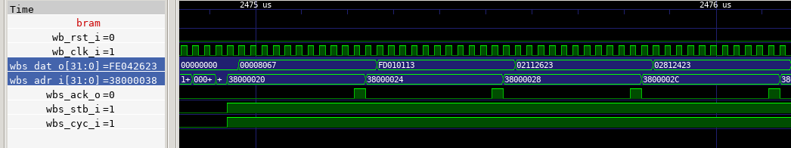
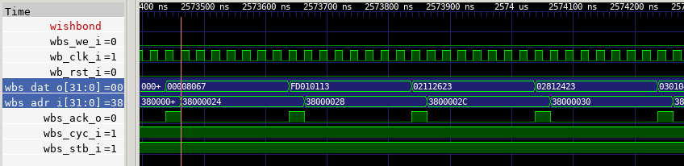
Sdram 讀一筆data 需7cycle
Sdram (no prefetch) – Compare with Bram
Bram
讀一筆data
需10cycle
10T
7T

Slide 4
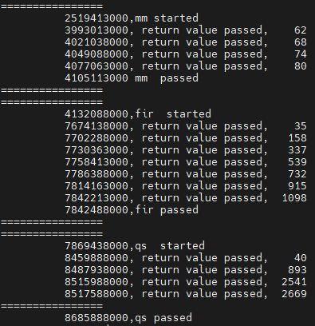
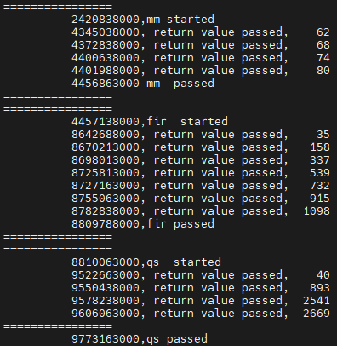
用Sdram
Sdram (no prefetch) – Compare with Bram
Bram

Slide 5
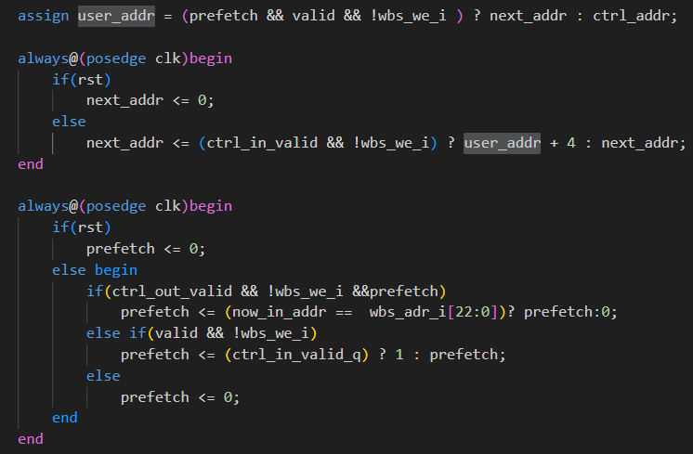
prefetch的方式是去猜測下一筆地址為addr+4，不等wishbond收到outvalid ，提早先把+4的地址丟給sdram controller，這樣做可以減少sdram controller在idle(6)等的時間 prefetch 的判斷方式為 現在sdram已經在讀data了 而 wishbond還有持續request
Sdram prefetch - Method

Slide 6
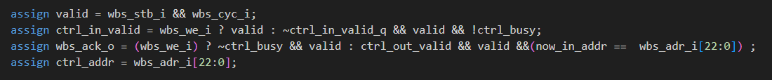
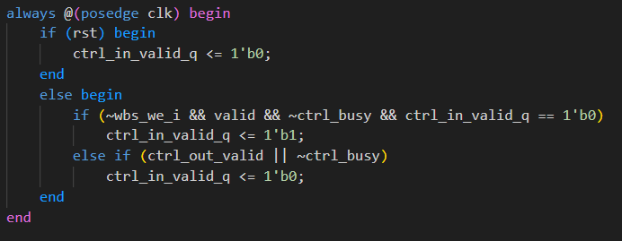
Sdram prefetch - Method
怕prefetch的地址猜錯 (不是 + 4)
所以在wbs_ack_o要去判斷是不是猜對addr 猜錯這筆從sdram讀出來的就不能輸出
Ctrl_out_valid也要改成
一但不busy就拉0
(才可以輸入下一筆data)

Slide 7
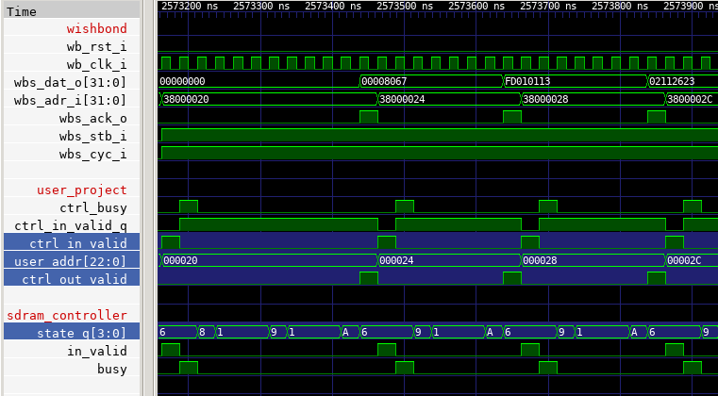
原本Sdram
等到ctrl_out_valid (sdram讀出data)，ctrl_in_valid_q才歸0
(歸0才可以輸入下一筆addr)，表示都是要等到前一筆的outvalid、wbs_ack_o回傳會去，才會輸入下一個data的addr
Sdram會卡在IDLE(6)3T

Slide 8
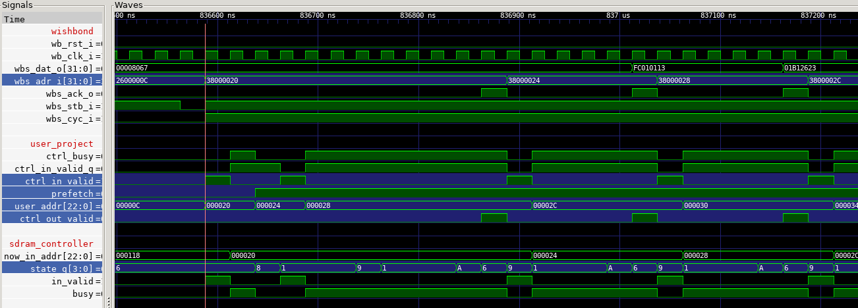
Sdram prefetch - Result
要輸出時要確認地址是否正確(可能猜錯不是+4)
猜錯要關掉prefetch，去讀取對的addr
第一筆sdram還沒讀出來
就先invald輸入第二筆的addr (猜測為addr+4)
圖中圈選位置可以看到第1筆data還沒讀出來我們就先輸入下一筆的addr
sdram就不會卡在IDLE(6)3T

Slide 9
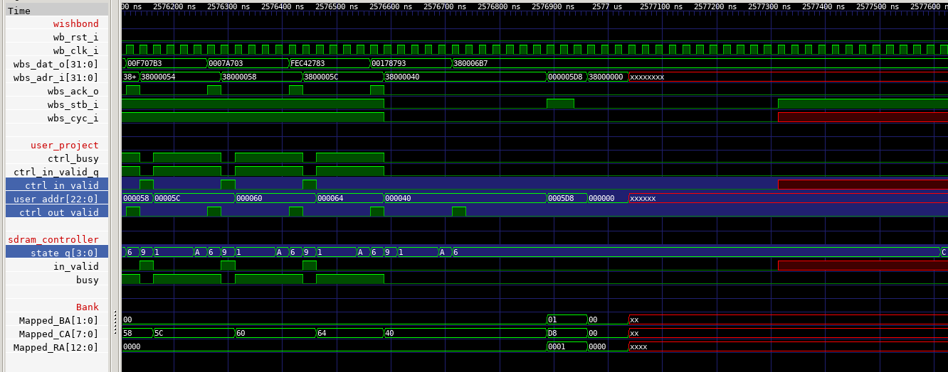
Sdram prefetch – Result

Slide 10
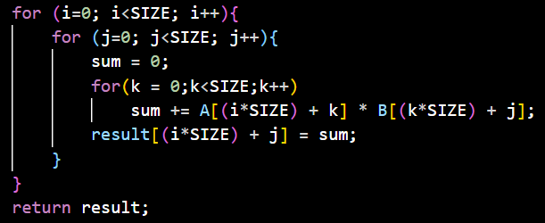
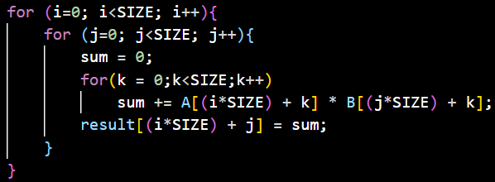
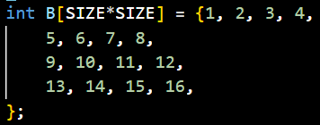
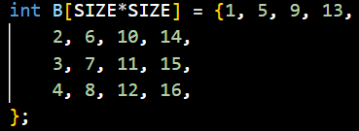
Optimization idea – Matrix multiplication
Original
Transpose

Slide 11
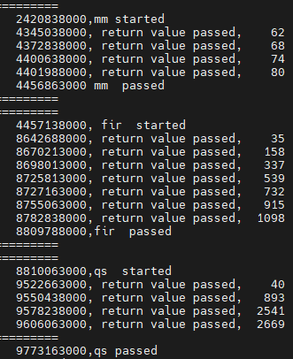
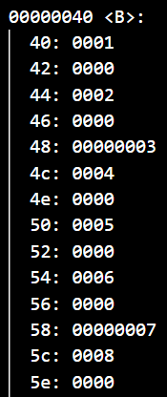
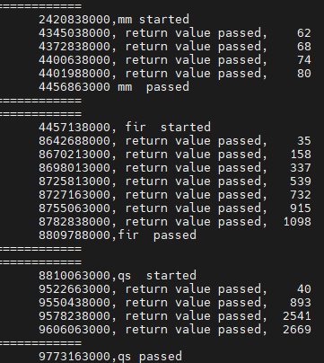
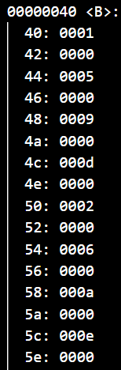
Optimization idea – Matrix multiplication
Original
Transpose

Slide 12
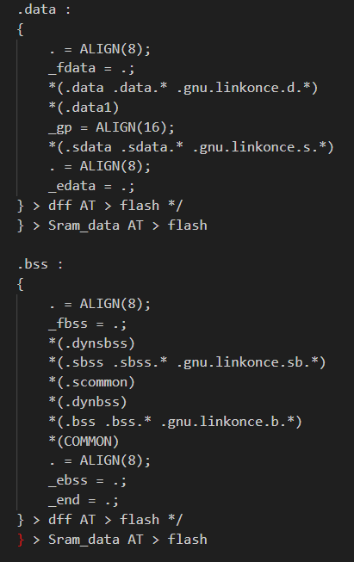
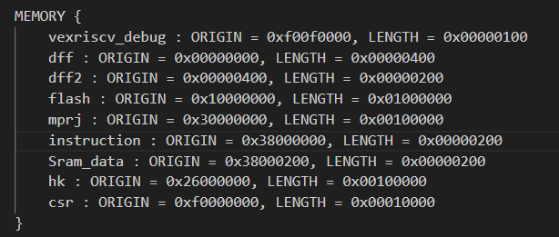
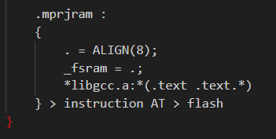
Linker
Instruction: 0、1 bank
Data : 2、3 bank

Slide 13
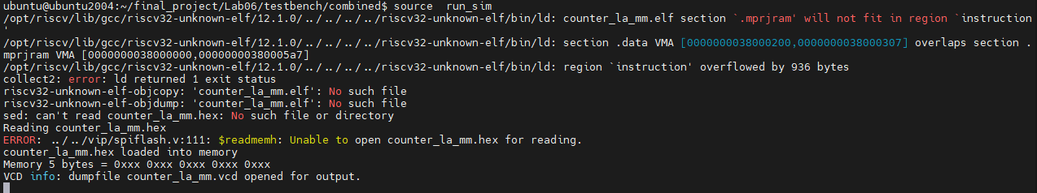
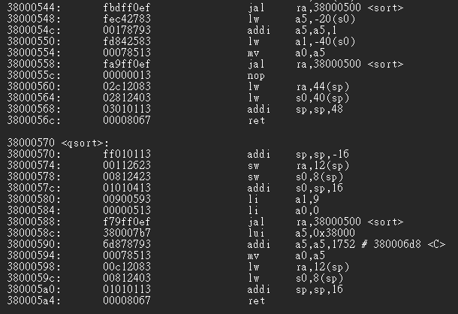
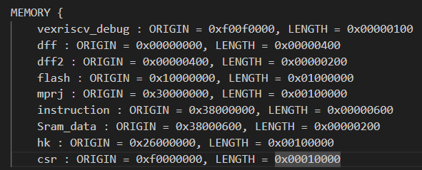
Linker
發現instruction需要到500多

Slide 14
Thanks for listening!

